Slide 2
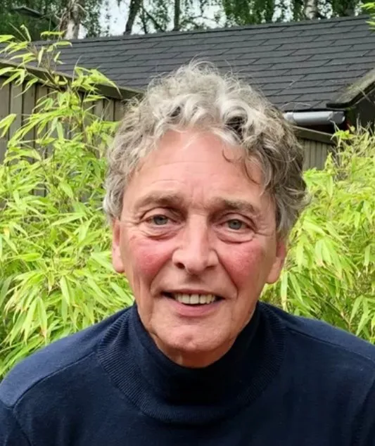
Daar zijn we weer…
Riny
Dick

Slide 3
Wordt jouw klas
Kampioen
Bèrgs?

Slide 4
‘t Schônste woord
Bèrgse kwis
Wè veindt de juf?
‘n Stukske (vur bonuspunte)

Slide 5
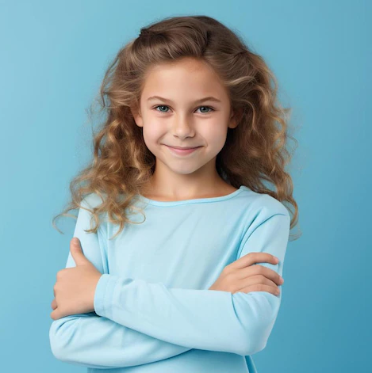
Wat vond je van Bèrgs in de Klas?
Kèèj leuk
Gruwelek stom

Slide 6
Wat vond je het leukst ?

Slide 7
Wat vond je het stomst ?

Slide 8
Wè veindt öllie klas ‘t schônste
Bèrgse woord èn wôrrum?

Slide 9
Kwis!

Slide 10
1. Wat betekent “nètse”?
Opscheppen
Niksen / luieren
Plagen

Slide 11
2. Wat is “unne konthamer”?
Een honkbalknuppel
Een muziekinstrument
Een diersoort

Slide 12
3. Wat is dit?
‘n Sèpke
‘n Zuurke
‘n Snuupke

Slide 13
4. Wat betekent “strêêlek”?
Strijdbaar / dapper
Verwaand / arrogant
Stroef / inflexibel

Slide 14
5. “Laat je niet foppen!”
Lôt oewèège nie kulle!
Lôt oewèège nie schibbele!
Lôt oewèège nie haffele!

Slide 15
Hoe ijverig bende gullie volges öllie juf geweest?

Slide 16
Welke klas heeft iets cools voorbereid?
Bonuspunten!

Slide 17
Welke klas wordt Kampioen Bèrgs?

Slide 19
Snap je ’t Bèrgs nu beter?
Ja!
Nee!

Slide 20
Ga je nu ook vaker Bèrgs praten?
Ja!
Nee!

Slide 21
Houdoe wánne!

